Slide 1
Экзаменационный билет №16
по профессиональному модулю ПМ.01 «Эксплуатация и модификация информационных систем» специальности 09.02.04 «Информационные системы (по отраслям)»
Выполнил Пономарев Кирилл ИС2-20

Slide 2
Тематика: Приемная комиссия колледжа

Slide 3
Каскадная модель жизненного цикла ИС
АНАЛИЗ
ПРОЕКТИРВАНИЕ
РАЗРАБОТКА
ВНЕДРЕНИЕ
СОПРОВОЖДЕНИЕ

Slide 4
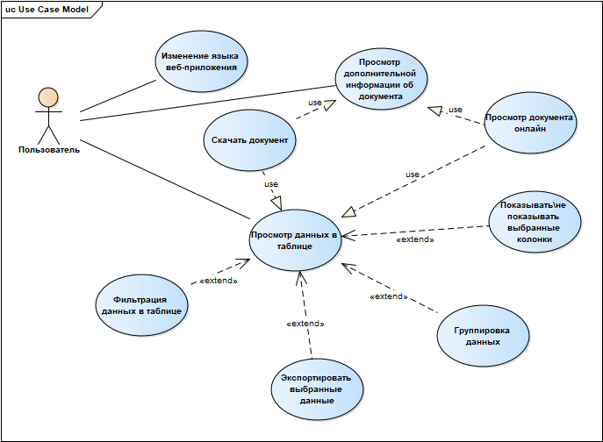
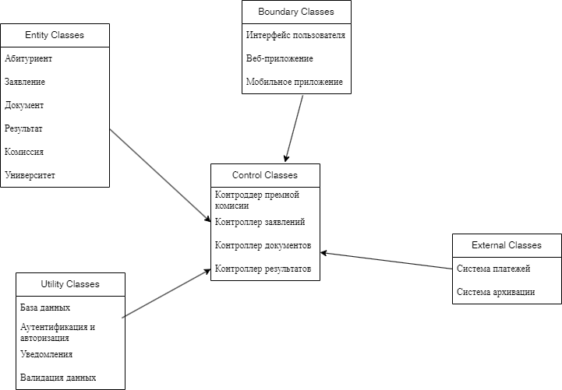
UML – диаграммы

Slide 5
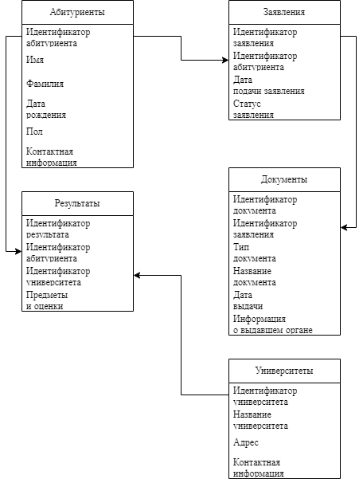
Инфологическая модель базы данных

Slide 6
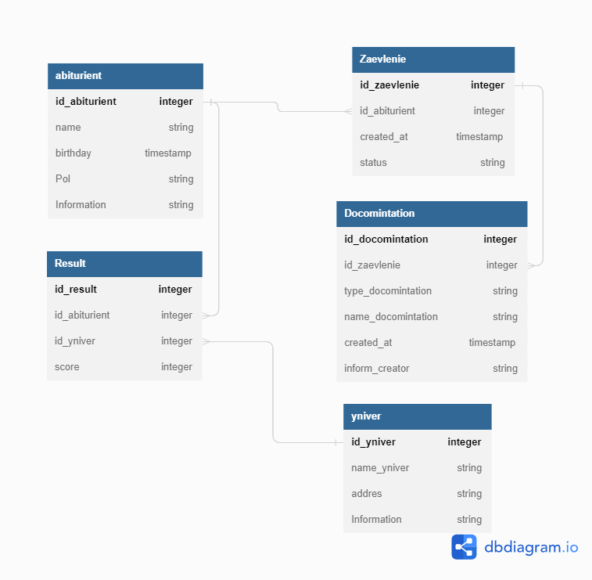
Даталогическая модель базы данных

Slide 7
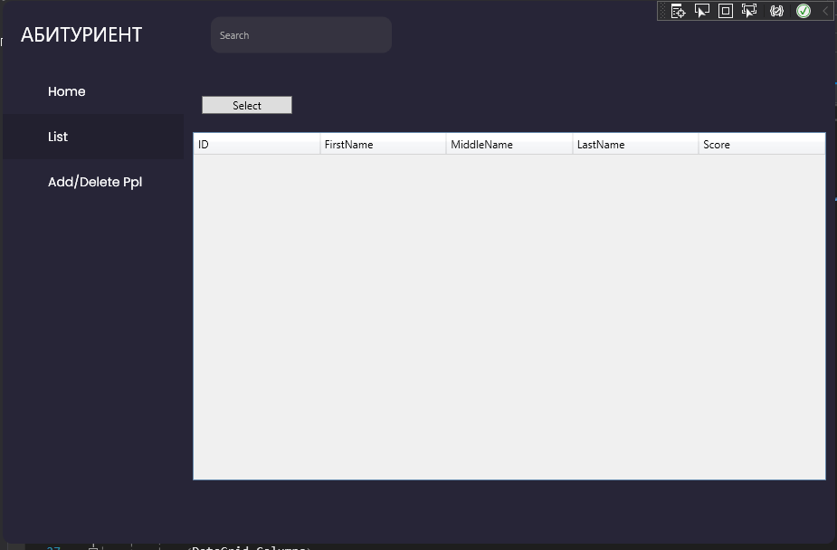
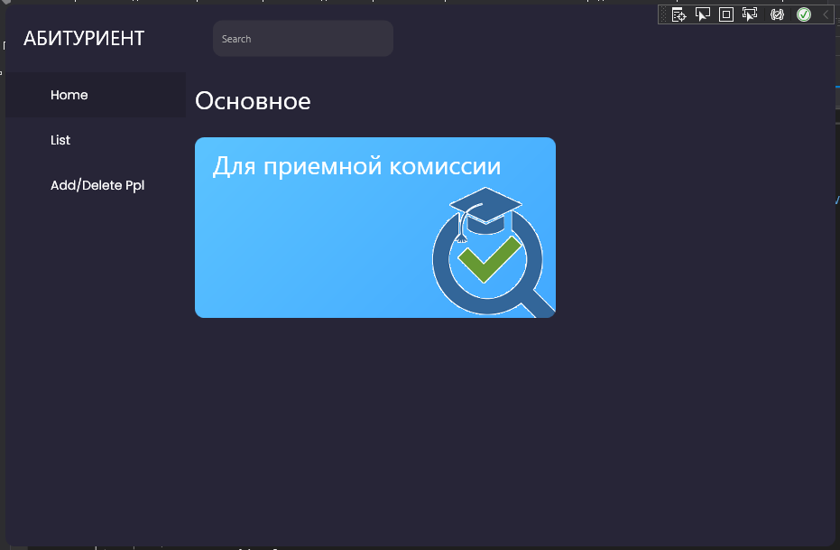
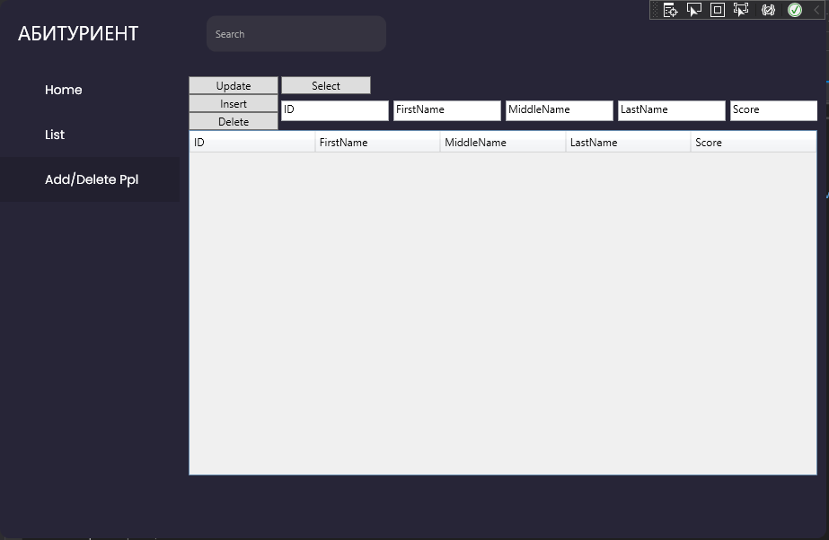
Внешний вид

Slide 8
Демонстрация системы

